Slide 1

AULA 033
Matéria e Energia
ECOSSISTEMA: CADEIA E TEIAS ALIMENTARES
CIÊNCIAS 6° ANO

Slide 2

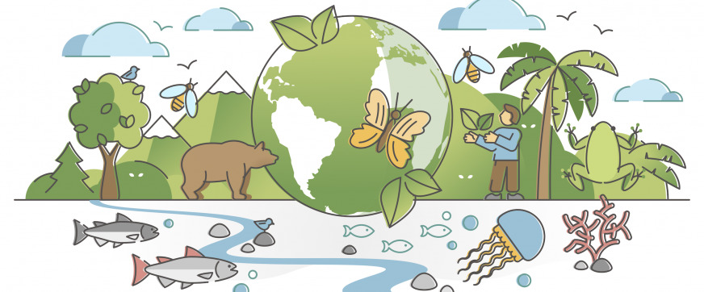
ECOSSISTEMA:
CADEIA E
TEIAS ALIMENTARES

Slide 3
Ecossistema
Importância
A Ciência que estuda os diversos ambientes da natureza, incluindo as relações dos seres vivos entre si e com o ambiente é a Ecologia.
A Ecologia ajuda-nos a compreender a importância de cada espécie de ser vivo na natureza e a necessidade de preservarmos os vários ambientes naturais que a Terra abriga. Assim, ela contribui para uma relação mais harmoniosa e produtiva dos seres humanos com a natureza.

Slide 4



“Sistema composto pelos seres vivos e o local onde eles vivem (meio abiótico, onde estão inseridos todos os componentes não vivos, como os minerais, o clima, a própria luz solar etc.) e todas as relações destes com o meio e entre si.”
A afirmativa acima se refere a um (a):
A) habitat.
B) sistema de biosfera.
C) ecossistema.
D) população.

Slide 5
Será que as atividades humanas podem interferir no equilíbrio de um ecossistema?
Podem ocorrer alterações em um ambiente, mesmo sem a interferência do ser humano?
Ecossistema
Reflexão
Para refletir sobre este assunto, pense nas questões abaixo:
Introdução de algumas espécies de seres vivos em uma região;
Substâncias lançadas na natureza pelas indústrias ou pelas lavouras;
Desmatamento e queimadas;
Produção de resíduos

Slide 6
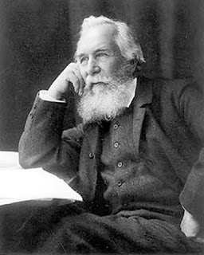
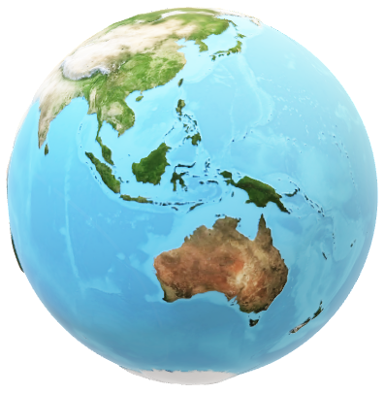
Ecossistema
Ecologia
A ecologia é uma das ciências de maior interesse nos dias de hoje. A palavra ecologia foi criada há mais de cem anos pelo biólogo alemão Ernest Heinrich Haeckel (1834 – 1919) – veja foto ao lado - que uniu dois termos gregos: oikos, que significa “casa”; logos, que significa “estudo”.
Ecologia é portanto, a ciência que estuda as “casas naturais”, isto é, os diversos ambientes da natureza, incluindo as relações dos seres vivos entre si e com o ambiente.

Slide 7
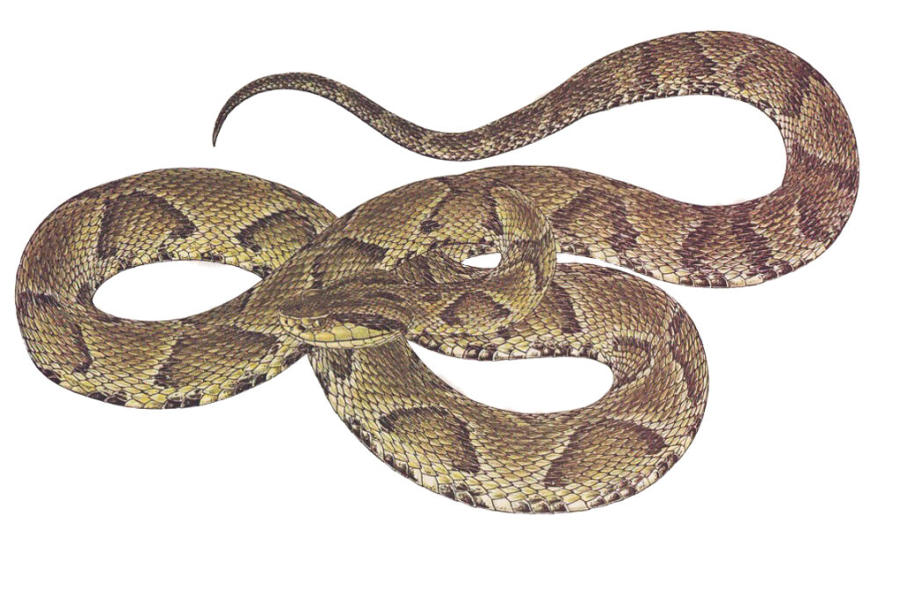
Ecossistema
Alguns conceitos importantes - espécie
ESPÉCIE = Conjunto de indivíduos muito semelhantes que, na natureza são capazes de cruzar entre si e gerar filhos férteis
Você sabia que toda espécie de ser vivo é reconhecida pelo seu nome científico, que deve ser escrito em latim? Esta serpente aí ao lado é a Bothrops jararaca(Jararaca) Para saber mais sobre ela, clique sobre a imagem.

Slide 8
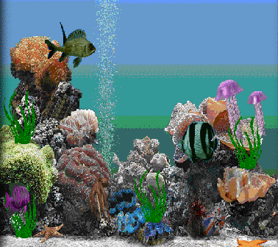
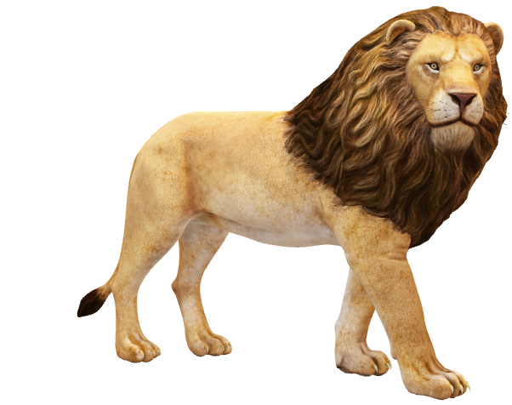
Ecossistema
habitat e nicho ecológico
HABITAT = É o local onde determinada espécie de ser vivo, como por exemplo um animal ou um vegetal, vive e se desenvolve
NICHO ECOLÓGICO = É o conjunto de interações de uma espécie com outras e com o ambiente, ou seja as atividades de uma determinada espécie no ecossistema

Slide 9

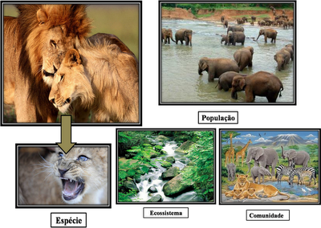
Ecossistema
população e comunidade
POPULAÇÃO = É o conjunto de indivíduos de uma mesma espécie que convivem na mesma área.
Saiba que em um ecossistema, os seres vivos estão em permanente interação tanto com indivíduos da mesma espéie quanto com indivíduos de outras espécies.
http://tixa-biogeo.blogspot.com.br/2009/03/organizacao-da-biosfera.html
COMUNIDADE = É o conjunto de várias populações, ou seja de todos os seres vivos que convivem em determinado lugar, mantendo relações entre si.

Slide 10
POPULAÇÃO
Indivíduos da mesma espécies

Slide 11
COMUNIDADE
Várias populações

Slide 12
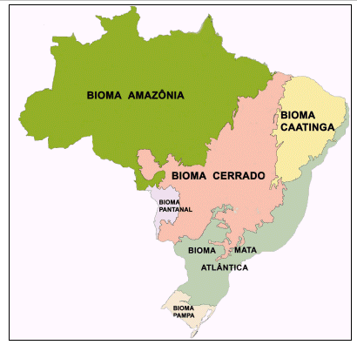
Ecossistema
Onde a vida acontece
O conjunto dos seres vivos de um ambiente constitui a parte desse ambiente chamada meio biótico.
O conjunto dos fatores não-vivos de um ambiente, como água, temperatura, luz, gá oxigênio e gás carbônico, constitui o meio abiótico.
Entenda que, na natureza, não existe meio biótico separado de meio abiótico. Um depende do outro e, juntos, formam um todo chamado ecossistema. Clique na imagem ao lado e leia mais sobre os principais ecossistemas brasileiros.
ECOSSISTEMA = É a unidade natural que compreende todas as interações dos seres vivos de uma comunidade – entre si e com os fatores abióticos do ambiente

Slide 13

2Analise as afirmativas apresentadas a seguir:
Ecologia é a ciência que estuda apenas os hábitos alimentares dos animais.
Ecologia é a ciência que estuda a relação entre os seres vivos, sem considerar fatores abióticos (não vivos).
Assinale a opção correta:
A) Somente a frase I está correta.
B) As frases I e II estão corretas.
C) As frases I e II estão incorretas.
D) Apenas a frase II está correta.

Slide 14
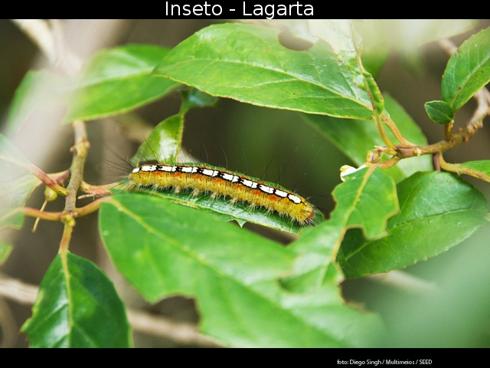
Leia a frase abaixo:
“Uma planta pode ser o habitat de um inseto.”
Assinale a opção que contém o conceito de habitat:
A) conjunto de seres vivos e não vivos de um ambiente.
B) relação entre os animais e as plantas.
C) hábito alimentar de uma determinada espécie.
D) lugar específico onde uma espécie pode ser encontrada.
http://www.educadores.diaadia.pr.gov.br

Slide 15
Ecossistema
Nutrição
A busca por energia é necessária para os seres vivos se manterem vivos. Essa busca pela energia é obtida através dos alimentos ou da fotossíntese.
Autotrofismo: capacidade do ser vivo de produzir o seu próprio alimento a partir da fixação do dióxido de carbono, por meio da fotossíntese ou da quimiossíntese.
Exemplos: algas, plantas e certas bactérias.
Heterotrofismo: ser vivo que não possui a capacidade de produzir o seu alimento e, por isso, alimenta-se a partir de outros compostos inorgânicos ou orgânicos.
Exemplos: todos os animais, algumas bactérias, protozoários e os fungos.

Slide 16
Com base nos níveis tróficos da cadeia alimentar, podemos afirmar que os seres autótrofos ocupam o(s) seguinte(s) nível(is):
A) Consumidores.
B) Decompositores.
C) Produtores.
D) Produtores e consumidores.

Slide 17
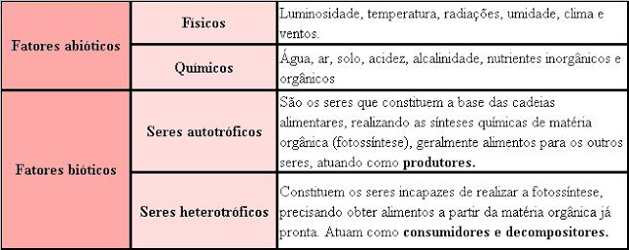
Ecossistema
Reflexão
Os seres vivos são classificados em autótrofos e heterótrofos, e, em um ecossistema, há a interação entre estes seres vivos e demais fatores não-vivos. Todos os ambientes apresentam fatores não-vivos e fatores vivos. A interação existente nos ecossistemas pode ser explicada através dos componentes bióticos e abióticos.
Fatores Bióticos→ fatores vivos, seres autótrofos e seres heterótrofos, ou seja, os seres vivos, que podem se reproduzir.
Fatores Abióticos → fatores não-vivos, por exemplo, a água, o ar, a luz, a temperatura e o solo.
http://biologia-biologa.blogspot.com.br

Slide 18
Seres autotróficos
Plantas
Algas
Bacterias
Os seres autótrofos são de extrema importância à vida, pois são os únicos organismos vivos capazes de transformar água, sais minerais e gás carbônico em glicose.
Os seres autótrofos que fazem fotossíntese, além de produzirem alimento consumido pelos heterótrofos, liberam oxigênio na atmosfera
A maioria dos seres autótrofos faz fotossíntese, captando energia luminosa do Sol e utilizando-a na fabricação de matéria orgânica; outros, fazem a quimiossíntese, como certas bactérias, obtendo energia através de reações químicas inorgânicas.

Slide 19
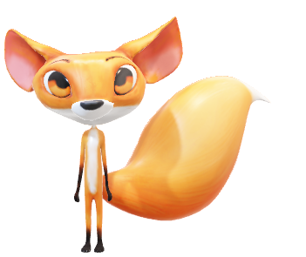
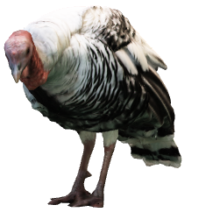
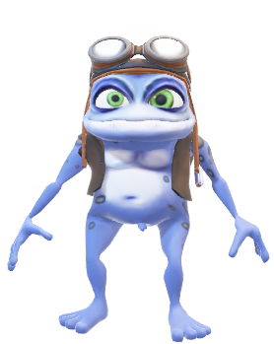
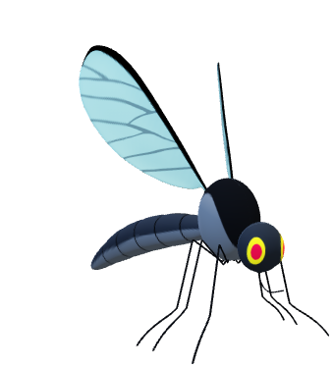
Seres heterótrofos
Tipos
Tipos
Tipos
Como os heterótrofos precisam consumir outro ser vivo para obter energia, são denominados consumidores, ou seja, consomem a energia e a matéria orgânica de outro ser vivo.
Carnivoros e herbivoros
Piscívoros;
Granívoros
Onívoros ;
Entre outros.

Slide 20
Lementos de uma cadeia alimentar
Produtores
Consumidores
Decompositores
autótrofos, produzem seu próprio alimento.
heterótrofos, não fabricam seu próprio alimento, obtendo-o através da predação ou parasitismo.
heterótrofos, utilizam a matéria orgânica morta como fonte de alimento.

Slide 21
Examplo
1
2
Plantas - produtoras
Cervo, consumidor primario

Slide 22
Examples
3
4
Urso - Consumidor
Moscas – que atuam na decomposição.

Slide 23
Com base nos níveis tróficos da cadeia alimentar, podemos afirmar que os seres heterótrofos ocupam o(s) seguinte(s) nível(is):
A) Consumidores e decompositores.
B) Produtores.
C) Somente consumidores.
D) Somente decompositores.

Slide 24
Leia a definição e responda: “São organismos que não conseguem fabricar seu próprio alimento e precisam retirar do ambiente sua fonte de alimentação.”
Essa definição é referente aos seres
A) autótrofos.
B) fotossintetizantes.
C) heterótrofos.
D) produtores.

Slide 25
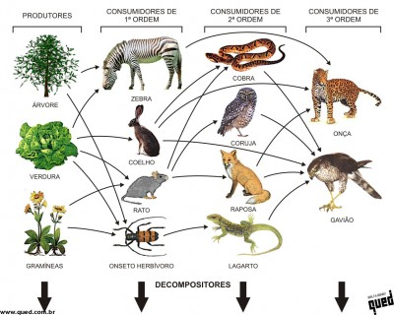
Teia alimentar teia alimentar
A teia alimentar de um ecossistema é feita de várias cadeias alimentares, de predadores e de presas. Num ecossistema, os seres produtores, os seres consumidores e os seres decompositores vivem em uma comunidade interdependente.
Quando mudanças causadas pelo ser humano afetam um desses níveis tróficos, automaticamente, surgirão efeitos (consequências) em outros.
Observe a representação de uma teia alimentar na imagem abaixo:
http://revistaonda.blogspot.com

Slide 26
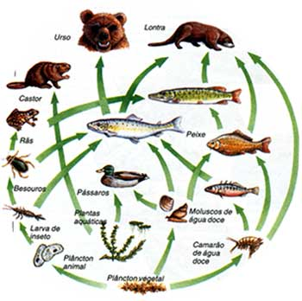
A ilustração acima representa:
A) Uma cadeia alimentar com animais aquáticos e terrestres.
B) Uma cadeia alimentar incompleta, pois não apresenta os seres produtores.
C) Uma teia alimentar com seres produtores e consumidores.
D) Uma teia alimentar sem os seres produtores.

Slide 27

OBRIGADO!

Slide 28
REFERÊNCIAS
Canto, Eduardo Leite do Ciências naturais : aprendendo com o cotidiano : manual do professor / Eduardo Leite do Canto, Laura Celloto Canto. — 6. ed. — São Paulo : Moderna, 2018.
Lopes, Sônia Inovar Ciências da Natureza, 6° ano: ensino fundamental, anos finais/ Sônia Lopes, Jorge Audino. — 1. ed. — São Paulo : Saraiva, 2018.
Hiranaka, Roberta Aparecida Bueno Inspire ciências : 6º ano : ensino fundamental : anos finais / Roberta Aparecida Bueno Hiranaka, Thiago Macedo de Abreu Hortencio. – 1. ed. – São Paulo : FTD, 2018

